Slide 1


Slide 2

Chapitre 1
PARTIE 1 LES PRÉALABLES À LA GESTION DES RESSOURCES HUMAINES
L’essor de la gestion des ressources humaines
©ERPI, tous droits réservés.
Reproduction sur support papier autorisée aux utilisateurs du manuel.
Notes:
Dupliquez la diapositive pour ajouter une autre page de partie ou de chapitre

Slide 3

Plan de chapitre
Objectif 1A - Décrire l’historique de la GRH et l’influence des facteurs
environnementaux et des intervenants organisationnels sur la GRH
1.1 L’historique et l’importance de la gestion des ressources humaines
1.2 L’influence des facteurs environnementaux sur la gestion
des ressources humaines
1.3 L’influence des intervenants organisationnels sur la gestion
des ressources humaines
Objectif 1B - Expliquer les objectifs, le rôle, l’organisation et la structure de la fonction ressources humaines
1.4 Les objectifs de la gestion des ressources humaines
1.5 Le rôle, l’organisation et la structure de la fonction ressources humaines
©ERPI, tous droits réservés.
Reproduction sur support papier autorisée aux utilisateurs du manuel.
CHAPITRE 1 L’ESSOR DE LA GESTION
DES RESSOURCES HUMAINES
3
Notes:
Dupliquez la diapositive pour ajouter d’autres figures

Slide 4
1.1 L’historique et l’importance de la gestion des ressources humaines
Définition de la GRH
La gestion des ressources humaines d’une organisation se définit comme l’ensemble des activités qui visent la gestion des talents et des énergies des individus dans le but de contribuer à la réalisation de la mission, de la vision, de la stratégie et des objectifs de l’organisation.
©ERPI, tous droits réservés.
Reproduction sur support papier autorisée aux utilisateurs du manuel.
CHAPITRE 1 L’ESSOR DE LA GESTION
DES RESSOURCES HUMAINES
4
Notes:
Dupliquez la diapositive pour ajouter d’autres figures

Slide 5
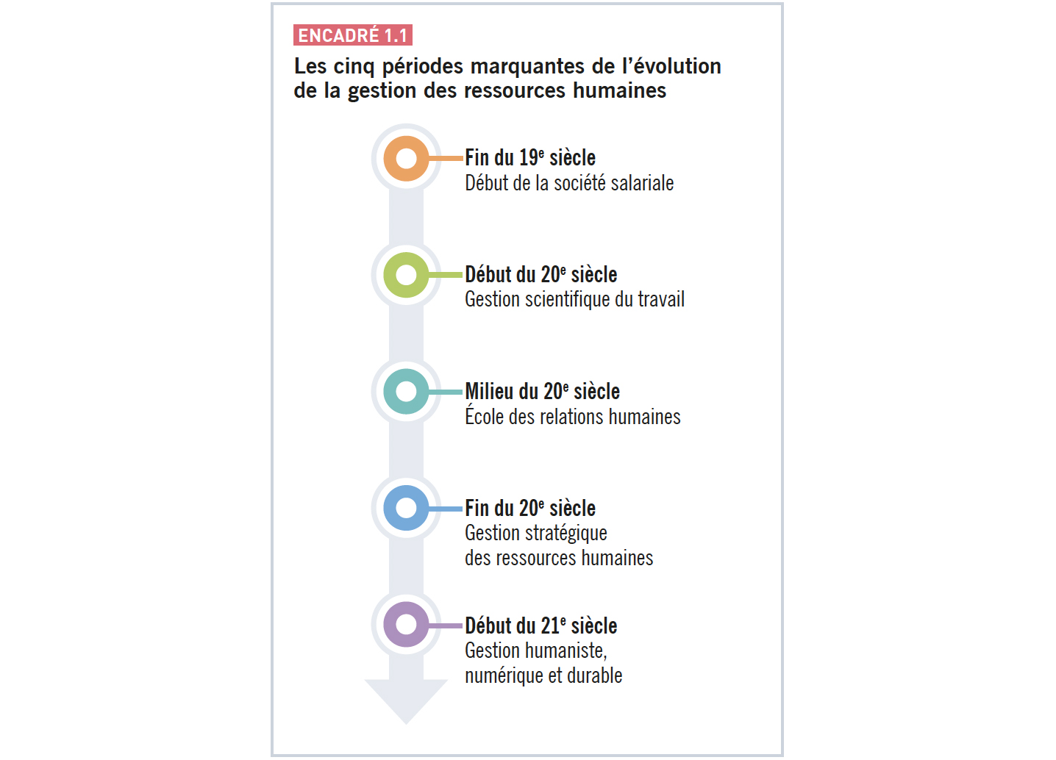
Les cinq périodes de la GRH
1.1 SUITE
©ERPI, tous droits réservés.
Reproduction sur support papier autorisée aux utilisateurs du manuel.
CHAPITRE 1 L’ESSOR DE LA GESTION
DES RESSOURCES HUMAINES
5
Notes:
Dupliquez la diapositive pour ajouter d’autres figures

Slide 6
1.2 L’influence des facteurs environnementaux sur la gestion des ressources humaines
Les changements démographiques
Les changements relatifs à l’emploi et à la structure
du travail
Les tendances et les perspectives économiques
La transformation des valeurs sociales
©ERPI, tous droits réservés.
Reproduction sur support papier autorisée aux utilisateurs du manuel.
CHAPITRE 1 L’ESSOR DE LA GESTION
DES RESSOURCES HUMAINES
6
Notes:
Dupliquez la diapositive pour ajouter d’autres figures

Slide 7
Les changements démographiques
1.2 SUITE
Le ralentissement de la croissance de la main-d’œuvre
La baisse du taux d’activité chez les hommes
La décroissance du nombre de jeunes travailleurs
La hausse du taux d’emploi des femmes
Le vieillissement de la main-d’œuvre
Le besoin d’intégrer les minorités culturelles
et les personnes handicapées
La hausse du niveau de scolarité des travailleurs
©ERPI, tous droits réservés.
Reproduction sur support papier autorisée aux utilisateurs du manuel.
CHAPITRE 1 L’ESSOR DE LA GESTION
DES RESSOURCES HUMAINES
7
Notes:
Dupliquez la diapositive pour ajouter d’autres figures

Slide 8
Les changements relatifs à l’emploi et à la structure du travail
1.2 SUITE
Durée du
travail
Temps plein
Temps partiel volontaire ou
involontaire
Travail autonome
© ERPI
© ERPI
Emplois et
secteurs
d’activité
Baisse du nombre d’emplois
dans certains secteurs
Pénurie de main-d’œuvre
dans d’autres secteurs
© ERPI, tous droits réservés.
Reproduction sur support papier autorisée aux utilisateurs du manuel.
CHAPITRE 1 L’ESSOR DE LA GESTION
DES RESSOURCES HUMAINES
8
Notes:
Dupliquez la diapositive pour ajouter d’autres figures

Slide 9
Les tendances et les perspectives économiques
1.2 SUITE
Situation
économique
Au Canada, situation relativement saine comparativement à celle des pays de l’OCDE
Croissance économique stable et taux de chômage en baisse
Évolution
technologique
Forte croissance et importante création d’emplois dans certains secteurs
Nouvelles compétences de la main-d’œuvre
Marchés
étrangers
Multiplication des accords et des traités
de commerce international
Impact de la mondialisation des marchés
sur la GRH
© ERPI, tous droits réservés.
Reproduction sur support papier autorisée aux utilisateurs du manuel.
CHAPITRE 1 L’ESSOR DE LA GESTION
DES RESSOURCES HUMAINES
9
Notes:
Dupliquez la diapositive pour ajouter d’autres figures

Slide 10
La transformation des valeurs sociales
1.2 SUITE
Motivation
Recherche de l’équilibre entre travail et famille-loisirs
Recherche d'une meilleure qualité de vie au travail (QVT)
Retraite
Mesures de maintien en emploi
Prolongement
de la vie professionnelle
Augmentation du travail à temps partiel chez les 55 ans et plus
Nouvelles
générations
X, Y et Z
Génération X = 1960-1979
Génération Y = 1980-1993
Génération Z = 1993-2011
Abandon des modèles organisationnels de gestion de carrière
© ERPI, tous droits réservés.
Reproduction sur support papier autorisée aux utilisateurs du manuel.
CHAPITRE 1 L’ESSOR DE LA GESTION
DES RESSOURCES HUMAINES
10
Notes:
Dupliquez la diapositive pour ajouter d’autres figures

Slide 11
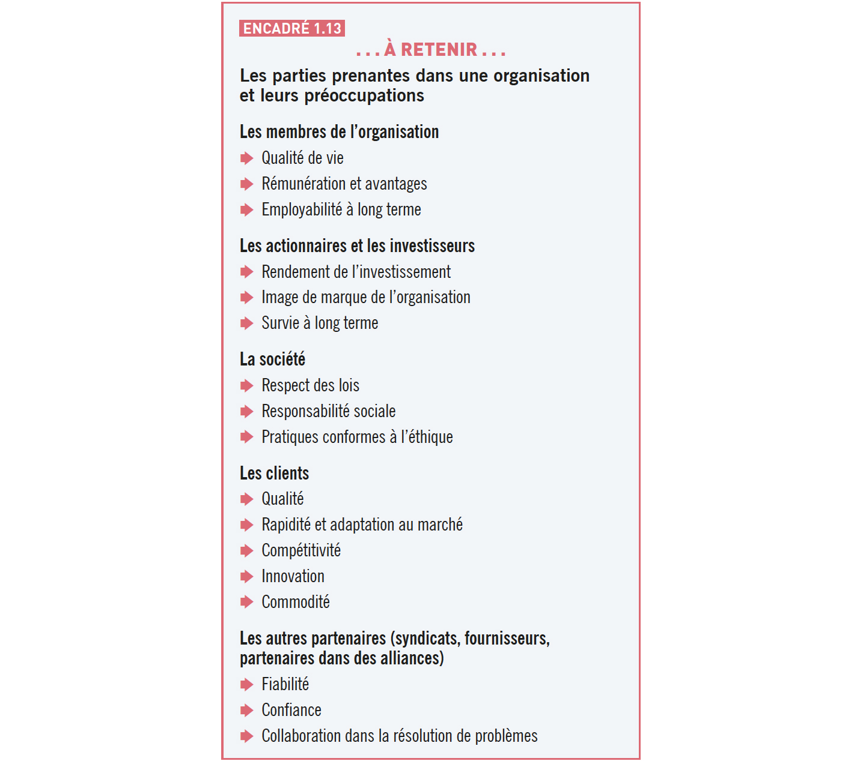
1.3 L’influence des intervenants organisationnels sur la gestion des ressources humaines
© ERPI, tous droits réservés.
Reproduction sur support papier autorisée aux utilisateurs du manuel.
CHAPITRE 1 L’ESSOR DE LA GESTION
DES RESSOURCES HUMAINES
11
Notes:
Dupliquez la diapositive pour ajouter d’autres figures

Slide 12
1.4 Les objectifs de la gestion des ressources humaines
Objectifs organisationnels
Objectifs fonctionnels
Accroître la
productivité
Attirer des candidats qualifiés
Améliorer la
qualité de vie
au travail
Garder les employés compétents
Assurer le respect
des lois et
du cadre juridique
Accroître la motivation
Favoriser l’épanouis-sement des employés
Objectifs
à long terme
Survie
Rentabilité
Adaptabilité
Compétitivité
© ERPI, tous droits réservés.
Reproduction sur support papier autorisée aux utilisateurs du manuel.
CHAPITRE 1 L’ESSOR DE LA GESTION
DES RESSOURCES HUMAINES
12
Notes:
Dupliquez la diapositive pour ajouter d’autres figures

Slide 13
1.5 Le rôle, l’organisation et la structure de la fonction ressources humaines
ACTIVITÉS: FONCTIONNELLES ET PARTAGÉES
STRUCTURE: TAILLE ET ORGANISATION
DU SERVICE
DOTATION: COMPÉTENCES
ET CARRIÈRES
DES PRH
RÔLE
© ERPI, tous droits réservés.
Reproduction sur support papier autorisée aux utilisateurs du manuel.
CHAPITRE 1 L’ESSOR DE LA GESTION
DES RESSOURCES HUMAINES
13
Notes:
Dupliquez la diapositive pour ajouter d’autres figures

Slide 14
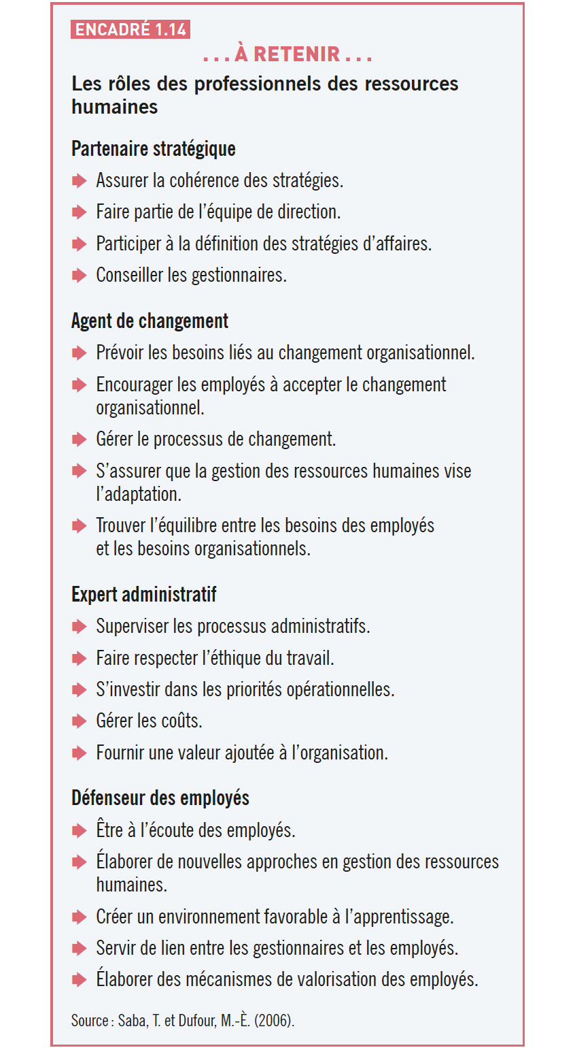
Le rôle du SRH
1.5 SUITE
© ERPI, tous droits réservés.
Reproduction sur support papier autorisée aux utilisateurs du manuel.
CHAPITRE 1 L’ESSOR DE LA GESTION
DES RESSOURCES HUMAINES
14
Notes:
Dupliquez la diapositive pour ajouter d’autres figures

Slide 15
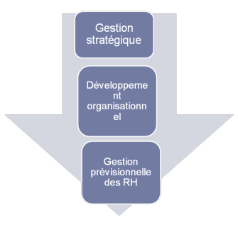
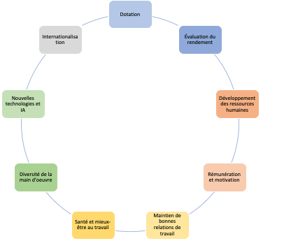
Les activités du SRH
1.5 SUITE
Les préalables à l’implantation
des activités de GRH
Les activités de GRH
Gestion stratégique
Développement organisationnel
Gestion prévisionnelle des GRH
© ERPI, tous droits réservés.
Reproduction sur support papier autorisée aux utilisateurs du manuel.
CHAPITRE 1 L’ESSOR DE LA GESTION
DES RESSOURCES HUMAINES
15
Notes:
Dupliquez la diapositive pour ajouter d’autres figures

Slide 16
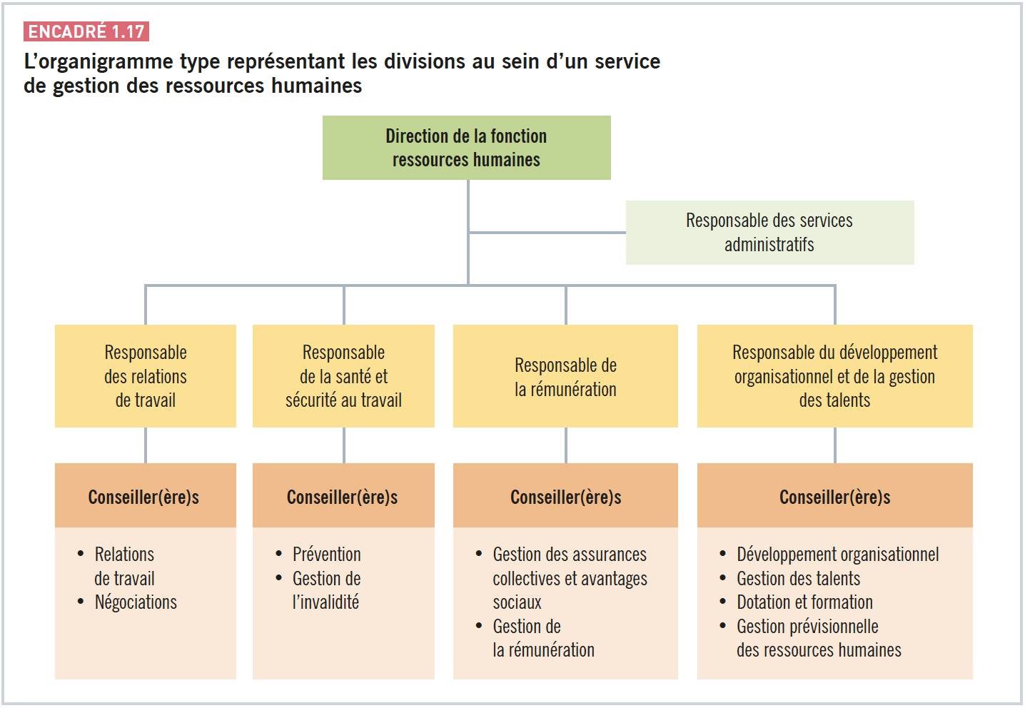
La structure du SRH
1.5 SUITE
© ERPI, tous droits réservés.
Reproduction sur support papier autorisée aux utilisateurs du manuel.
CHAPITRE 1 L’ESSOR DE LA GESTION
DES RESSOURCES HUMAINES
16
Notes:
Dupliquez la diapositive pour ajouter d’autres figures

Slide 17
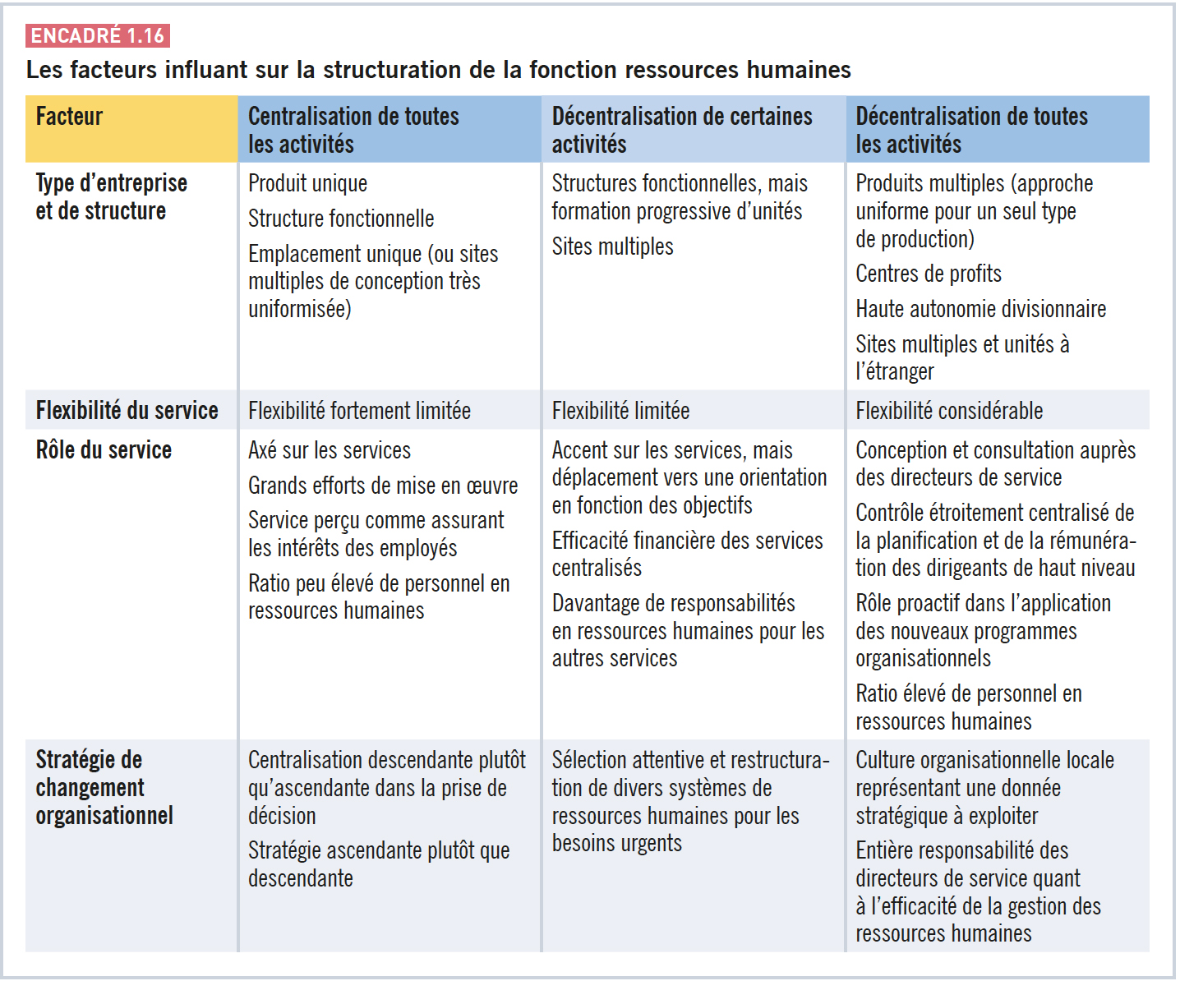
1.5 SUITE
La structure du SRH:
faut-il centraliser ou décentraliser les activités?
© ERPI, tous droits réservés.
Reproduction sur support papier autorisée aux utilisateurs du manuel.
CHAPITRE 1 L’ESSOR DE LA GESTION
DES RESSOURCES HUMAINES
17
Notes:
Dupliquez la diapositive pour ajouter d’autres figures

Slide 18
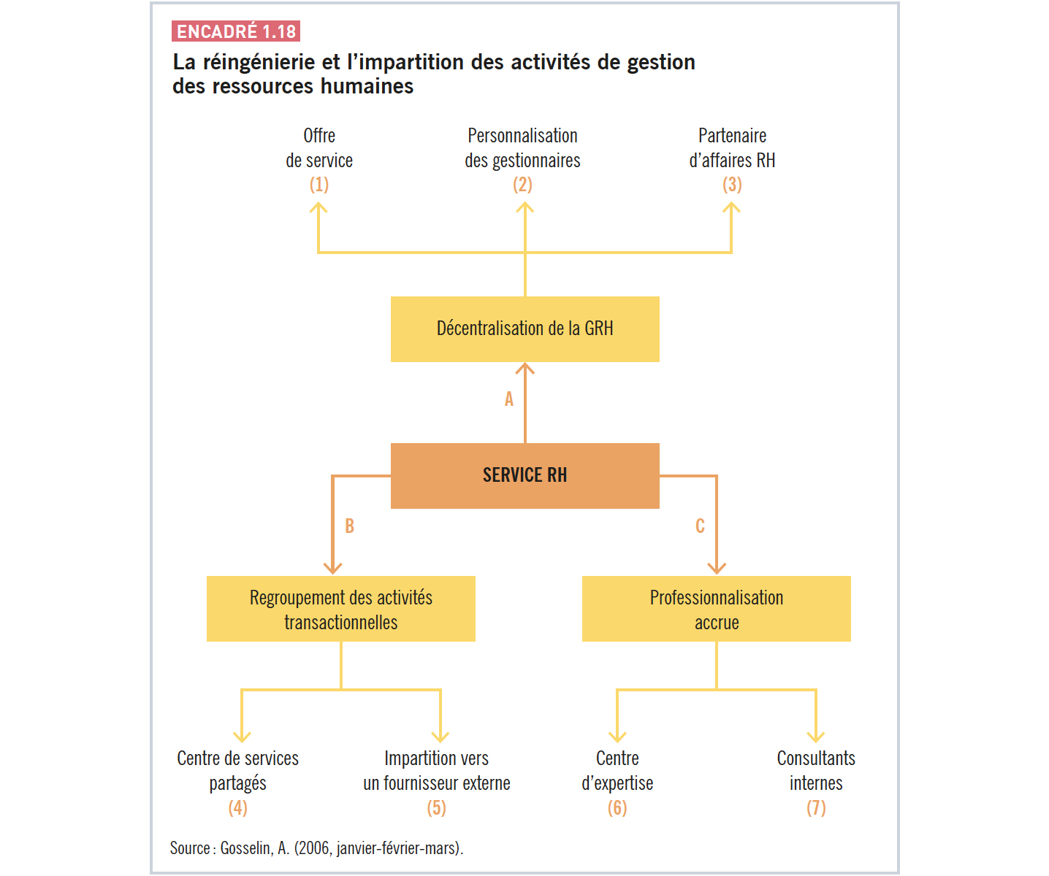
1.5 SUITE
La structure du SRH:
nouvelles configurations des services RH
© ERPI, tous droits réservés.
Reproduction sur support papier autorisée aux utilisateurs du manuel.
CHAPITRE 1 L’ESSOR DE LA GESTION
DES RESSOURCES HUMAINES
18
Notes:
Dupliquez la diapositive pour ajouter d’autres figures

Slide 19
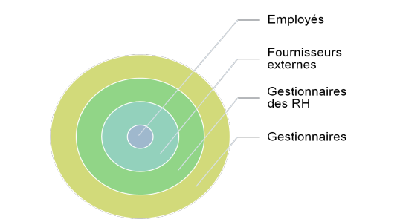
Les activités de GRH: une responsabilité partagée
1.5 SUITE
© ERPI, tous droits réservés.
Reproduction sur support papier autorisée aux utilisateurs du manuel.
CHAPITRE 1 L’ESSOR DE LA GESTION
DES RESSOURCES HUMAINES
19
Notes:
Dupliquez la diapositive pour ajouter d’autres figures

Slide 20
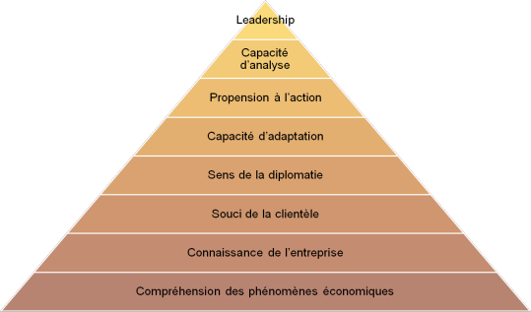
1.5 SUITE
La dotation du SRH:
les compétences des PRH
© ERPI, tous droits réservés.
Reproduction sur support papier autorisée aux utilisateurs du manuel.
CHAPITRE 1 L’ESSOR DE LA GESTION
DES RESSOURCES HUMAINES
20
Notes:
Dupliquez la diapositive pour ajouter d’autres figures

Slide 21
1.5 SUITE
La dotation du SRH: spécialistes ou généralistes?
Généralistes
Spécialistes
Ont une connaissance générale
de toutes les activités de GRH.
Ont des connaissances approfondies
dans un domaine de la GRH
(ex. : rémunération, relations du travail,
diversité culturelle, etc.).
Peuvent à l’occasion provenir d’autres
fonctions de l’entreprise à condition d’avoir
une connaissance de base de la GRH.
Doivent bien comprendre le contexte
organisationnel avant d’appliquer
certaines pratiques de gestion.
Occupent un poste dans une PME ou
un poste de haut niveau dans une
grande organisation.
Occupent un poste dans
une grande entreprise.
© ERPI, tous droits réservés.
Reproduction sur support papier autorisée aux utilisateurs du manuel.
CHAPITRE 1 L’ESSOR DE LA GESTION
DES RESSOURCES HUMAINES
21
Notes:
Dupliquez la diapositive pour ajouter d’autres figures

Slide 22
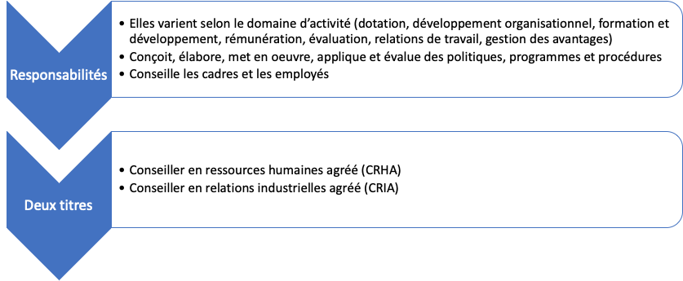
1.5 SUITE
Responsabilités et ordre professionnel
© ERPI, tous droits réservés.
Reproduction sur support papier autorisée aux utilisateurs du manuel.
CHAPITRE 1 L’ESSOR DE LA GESTION
DES RESSOURCES HUMAINES
22
Notes:
Dupliquez la diapositive pour ajouter d’autres figures

